Slide 1
构建全链条全要素创新体系
支撑企业 "十五五" 高质量发展
——科技企业“十五五”科技创新战略规划
中智咨询-张婉媚-20260525

Slide 2
目 录
CONTENTS
1
规划背景
2
顶层设计
3
重点任务
4
保障机制
5
实施路径

Slide 3
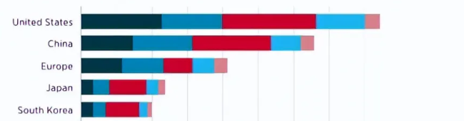
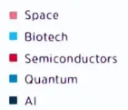
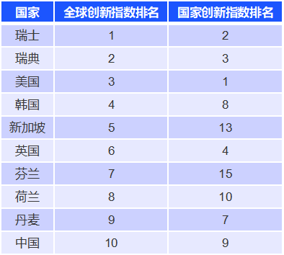
国际新形势 | 全球创新重心东移形成中美双极引领格局，竞争范式从单点技术突破升级为全链条体系化对抗，驱动科技企业从规模扩张向质量提升转型
规划背景
顶层设计
重点任务
保障机制
实施路径
全球创新进入中美双极引领、全链条对抗、融合式突破的新阶段，中国首次跻身全球创新前十，科技企业正处于从“跟跑并跑”向“并跑领跑”跨越的关键节点，必须以系统性创新规划把握机遇、破解挑战，抢占未来产业制高点。
创新重心东移，双极竞争格局固化
竞争范式升级，全链条体系化对抗加剧
中国科技企业面临的机遇与挑战
全球创新第一梯队呈现“欧洲主导、亚太崛起、北美领跑”的分布特征；
全球创新数据显示，中国首次历史性跻身全球前十，成为榜单中唯一的中等收入经济体；
中美双极竞争成为全球科技博弈的主线。
中美两国在人工智能、量子、半导体、生物技术、太空五大战略领域综合实力遥遥领先，形成中美双寡头垄断格局；
竞争维度全面升级，从单点技术突破转向全生态体系对抗。
跨域技术融合重构产业边界，催生全新赛道，企业可通过差异化切入快速建立先发优势。
表1：2025年全球/国家创新指数排行TOP10国家
场景驱动创新缩短技术验证周期，全球创新要素高效流动，企业可整合全球资源实现跨越式发展。
图1：五大关键技术领域得分排行TOP5国家
技术融合与商业化并行，产业变革周期大幅压缩
中美技术博弈导致全球技术体系分裂，企业面临技术路线、市场准入与供应链安全多重不确定性。
跨领域技术融合成为创新主流，重构全球产业边界，AI作为通用技术全面渗透五大关键领域，与多领域深度交叉；
技术商业化速度指数级提升，创新窗口期大幅缩短；
创新模式从“实验室驱动”转向“场景驱动”，市场需求成为创新核心牵引力。
融合创新对传统组织与人才体系形成根本性挑战，垂直化架构与单一技能储备无法支撑快速迭代的创新需求。
注：全球创新指数排名来源于世界知识产权组织（WIPO）发布的《2025年全球创新指数（GII）》报告；国家创新指数排名来源于国家科学技术战略发展研究院在2026中关村论坛发布《国家创新指数报告2025》；五大关键技术领域得分排名来源于哈佛大学发布的《2025全球关键和新兴技术指数报告》。

Slide 4
政策新导向 | “十五五”将科技创新置于现代化建设全局核心，以新质生产力为主线强化企业主体地位，科技企业需精准解码战略要求，转化为可执行的创新发展行动方案
规划背景
顶层设计
重点任务
保障机制
实施路径
“十五五”以发展新质生产力为主线，推动科技创新从“跟跑并跑”向“并跑领跑”跨越，科技企业需精准承接国家战略部署，将政策红利转化为创新动能，打造支撑高质量发展的核心竞争力。
攻关导向升级
主体地位强化
创新范式转变
体系支撑统筹
国家政策锚点
全链条决定性突破
全要素资源集聚
两创深度融合
教育科技人才一体化
聚焦人工智能、半导体、生物技术等战略领域，实施“揭榜挂帅”“赛马制”，集中力量攻克“卡脖子”技术，构建自主可控的产业链供应链。
确立企业科技创新主体地位，推动创新要素向企业集聚，支持领军企业牵头组建创新联合体，承担国家重大科技任务，打造原创技术策源地。
推动创新链、产业链、资金链、人才链深度融合，完善科技成果转化体系，强化企业在成果转化中的主导作用，提升科技成果产业化效率。
统筹推进教育优先发展、科技自立自强、人才引领驱动，构建“教育-科技-人才”一体化创新体系，为科技创新提供基础性、战略性支撑。
企业行动方案
构建协同攻关体系
强化创新资源配置
打通成果转化链条
打造人才创新生态
主动对接国家重大科技专项，建立 "卡脖子" 技术清单与多路线并行研发机制。
建立市场导向研发决策机制，争取国家级创新平台与高端创新资源。
完善“研发-中试-量产”全流程管理，以应用场景驱动技术创新。
构建产学研协同育人体系，实施多元化中长期激励，集聚全球顶尖人才。

Slide 5
企业新使命 | 诊断当前科技企业创新管理体系存在的系统性缺陷，以问题为导向，科技企业亟需以系统性变革承担起打造原创技术策源地、构建产业创新生态的时代使命
规划背景
顶层设计
重点任务
保障机制
实施路径
当前科技企业普遍存在顶层规划缺位、组织协同不畅、成果转化低效、人才机制滞后四大系统性短板，面对国家战略要求，企业必须以系统性变革为抓手，实现从被动跟随到主动引领的跨越，打造原创技术策源地与产业创新高地。
顶层规划缺位
组织协同不畅
成果转化低效
人才机制滞后
打造原创技术策源地
加大基础研究与前沿技术投入，突破关键核心技术；
构建自主可控技术体系，引领行业技术发展方向。
1
创新战略与业务战略“两张皮”
3
科技成果转化链条断裂
构建产业创新生态
缺乏中长期技术路线图与前瞻性布局，创新投入盲目跟风；
资源配置碎片化，重点领域投入不足与重复建设并存；
创新战略未能有效解码为可执行的年度任务与考核指标。
重研发轻转化，中试环节投入不足、能力缺失；
缺乏专业化成果转化机构与市场化运营团队；
科技成果与市场需求脱节，产业化成功率偏低。
牵头组建创新联合体，整合产业链上下游创新资源；
推动产学研深度融合，提升产业链整体竞争力。
培育新质生产力引擎
2
研发与产业协同机制缺失
4
创新人才激励机制滞后
构建现代化创新管理体系，提升创新效率与效益；
以技术创新催生新产业、新模式、新赛道。
研发部门与市场部门壁垒严重，需求传导机制失灵；
跨部门协同流程冗长，决策效率低下，错失市场窗口期；
缺乏统一的创新统筹平台，内部创新资源难以共享。
过度侧重短期业绩考核，缺乏长周期研发考核机制；
中长期激励覆盖面窄、力度不足，难以留住核心人才；
复合型创新人才短缺，跨学科团队建设滞后。
建设全球人才高地
完善人才培养、引进、使用机制，集聚全球顶尖人才
打造具有国际竞争力的人才发展环境

Slide 6
顶层设计 | 以全链条核心技术攻关为主线，以创新平台建设、成果转化体系、人才发展体系为三大核心抓手，配套五大保障机制，打造自主可控、安全高效的核心技术体系
规划背景
顶层设计
重点任务
保障机制
实施路径
打造自主可控、安全高效的核心技术体系
成为行业领先的原创技术策源地与产业创新高地
原则
战略引领
自主可控
开放协同
市场导向
动态优化
重点任务
构建以全链条核心技术攻关为主线，以创新平台建设、成果转化体系、人才发展体系为抓手的“1+3”科技创新实施路径
1条主线
3大核心抓手
全链条核心技术攻关
创新平台建设
成果转化体系
人才发展体系
构建“基础研究-技术攻关-产业化应用”分层分类全链条攻关体系；
建立“战略价值×技术成熟度”二维矩阵，实施差异化攻关策略；
明确关键攻关节点，设置量化里程碑指标。
搭建“决策-咨询-管理-实施”四级联动组织架构；
争创国家、省、市多级创新平台体系；
搭建产学研用协同、产业链联动的全球开放合作网络。
构建“源头激活-载体培育-市场流通”三级全链条转化体系；
建立二维项目分类管控机制；
健全多层次协同工作机制，打通从技术到产业的“最后一公里”。
构建“选-用-育-激”全链条人才发展机制；
建立分类分层人才评价体系；
实施股权、期权、分红等多元化中长期激励；
营造鼓励创新、宽容失败的创新文化氛围。
机制保障
资金保障
能力保障
知识产权保障
文化保障

Slide 7
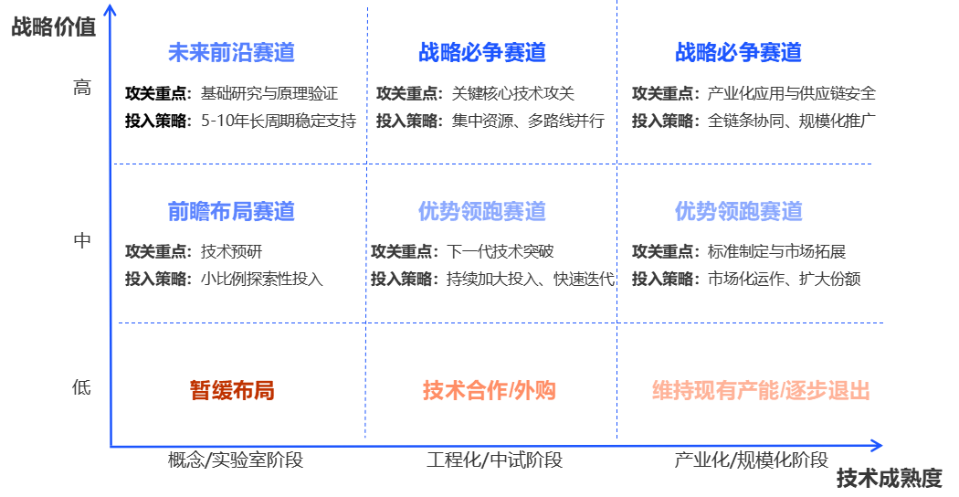
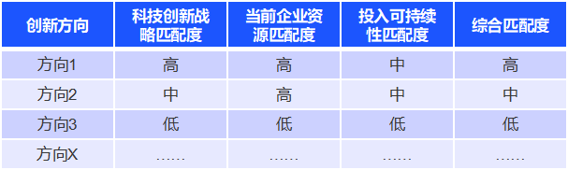
重点任务一 | 运用“五看三定”方法论，构建分层分类核心技术攻关体系
规划背景
顶层设计
重点任务
保障机制
实施路径
精准承接国家核心技术攻关战略要求，锚定企业科技创新发展目标，运用华为 "五看三定" 战略方法论，构建“基础研究-技术攻关-产业化应用”全链条分层分类攻关体系，集中力量突破关键核心技术瓶颈，打造自主可控的核心技术体系。
五看洞察：系统扫描技术创新机会点
宏观趋势
市场客户
竞争对手
自身机会
合作伙伴
三定落地：构建全链条精准攻关体系
定控制点：明确战略核心控制点与竞争壁垒
定方向：三维匹配度筛选锁定核心赛道
定策略：分层分类全链条差异化攻关
XX应用
XX机器人
智能技术应用与业务自动化
技术壁垒：掌握核心技术与专利标准；
专利壁垒：构建高价值专利组合，参与国际标准制定
能力壁垒：打造研发与工程化转化能力；
风险壁垒：建立重大战略风险预警机制
发散创新方向
量子计算与区块链结合
……
匹配度筛选漏斗
与科技创新战略匹配度
与当前企业资源的匹配度
与投入可持续性的匹配度
Sample
赛道1
匹配度矩阵评估
赛道2
不同成熟度阶段匹配不同的攻关重点与投入策略；
针对每条技术赛道分解关键攻关节点，设置量化里程碑指标
赛道3

Slide 8
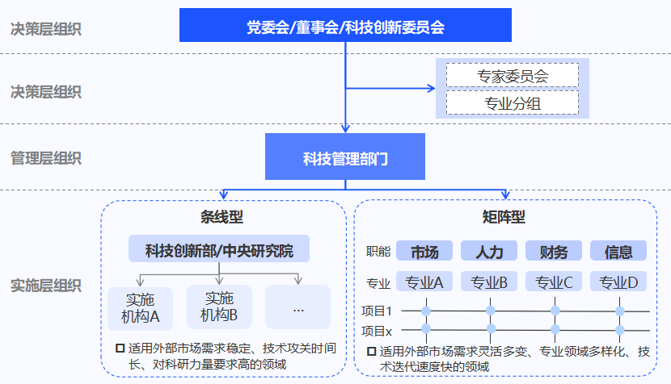
重点任务二 | 搭建“决策-咨询-管理-实施”四级联动架构，构建内外协同的立体化创新平台体系，形成权责清晰、资源高效流动的立体化创新组织
规划背景
顶层设计
重点任务
保障机制
实施路径
精准承接国家政策要求，以“决策-咨询-管理-实施”四级联动组织架构为核心，联动多级创新平台与全球开放合作网络，整合全球优质创新资源，打造原创技术策源地的组织载体。
搭建专业化科技创新组织架构
争创多级创新平台体系
搭建全球开放合作平台网络
搭建四级联动的科技创新组织架构，企业可根据业务特点与技术属性，灵活选择两种实施层组织模式。
01.产学研合作平台
01.国家级平台
与国内外顶尖高校、科研院所共建联合实验室、联合研发中心，开展定向技术攻关与人才联合培养。
申报国家重点实验室、国家工程研究中心、国家技术创新中心，牵头组建国家级创新联合体，承担国家重大科技专项。
02.产业链协同平台
02.省级平台
联合上下游核心企业组建产业创新联盟，共享技术成果、测试环境与市场资源，推动产业链整体升级。
建设省重点实验室、省工程技术研究中心、省产业创新中心，对接省级科技计划项目，融入区域创新体系。
03.国际创新平台
03.市级平台
在全球创新高地设立海外研发中心、技术转移中心，就地吸纳先进技术与高端人才，融入全球创新网络。
布局市企业技术中心、市工程实验室，争取地方政府研发补贴、人才政策与产业配套支持。
建立权责清晰、分工明确、协同高效的创新组织体系，打通技术创新全链条
主动融入国家及地方战略科技力量布局，
获取政策与资源支持
整合外部优质创新资源，
构建开放式创新生态

Slide 9
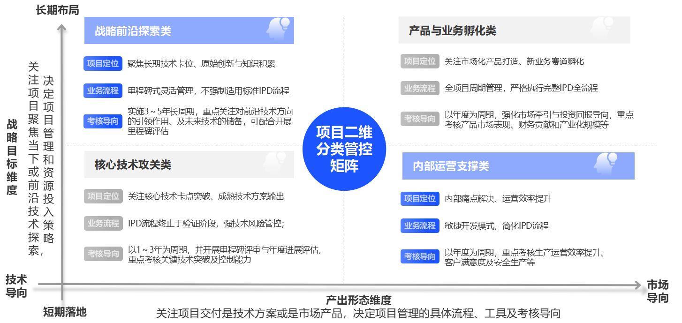
重点任务三 | 构建“研发-中试-产业化”三级全链条转化体系，实施项目差异化管控，以场景化示范工程加速技术成果从实验室到市场的规模化落地
规划背景
顶层设计
重点任务
保障机制
实施路径
精准承接国家“两创深度融合”政策要求，构建“研发-中试-产业化”全链条转化体系，建立二维项目分类管控机制，以场景化示范工程加速市场验证，系统性解决“重研发轻转化、管理一刀切”痛点，实现技术价值向产业价值的高效转化。
构建三级全链条成果转化体系
建立二维项目分类矩阵
强化场景化验证与市场对接
打通从市场需求到产品落地的完整链路
基于战略目标与产出形态，实施差异化IPD流程管理
以应用场景为牵引，加速技术成果的市场验证与推广
建立市场导向立项机制，从源头确保技术成果匹配真实市场需求。
围绕重点行业与核心客户，打造典型应用场景示范工程，以示范带动规模化应用；
建立市场需求快速反馈机制，根据市场反馈及时优化技术方案与产品设计；
加强与产业链上下游企业的合作，共同推动技术成果的集成应用与市场拓展。
研发端
建设专业化中试基地与工程化平台，组建复合型中试团队，解决质量控制与成本优化问题。
中试端
产业化端
完善产业化配套能力，建立快速量产机制，实现技术成果的规模化落地与市场推广。

Slide 10
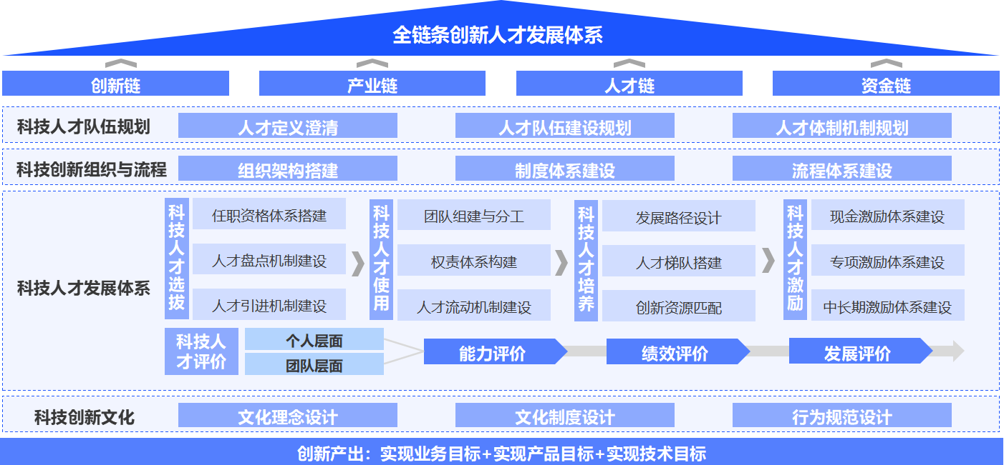
重点任务四 | 构建“战略引领-体系支撑-评价闭环-文化赋能”的全链条创新人才发展体系
规划背景
顶层设计
重点任务
保障机制
实施路径
精准承接国家“教育科技人才一体化”战略要求，构建“战略引领-体系支撑-评价闭环-文化赋能”的全链条人才发展体系，全面激活人才创新动能，打造支撑科技创新的核心人才队伍。
打造选-用-育-激全链条机制
人才规划与科技创新深度对齐
建立市场化人才选拔机制；
赋予科研人员更大技术路线决定权与资源调度权；
深化产学研协同育人，推行“导师制+项目制”培养模式；
实施股权、期权、分红等中长期激励，完善成果转化收益分享。
基于公司“十五五”科技创新规划，制定配套人才发展专项规划；
围绕核心技术赛道，明确人才需求清单与能力标准。
01
02
建立分类分层人才评价体系
营造鼓励创新的文化氛围
03
构建“能力-绩效-发展”三维评价模型；
实施长周期考核与分类评价，避免“唯论文、唯职称”；
建立人才动态调整机制，实现能上能下、能进能出。
树立“尊重知识、尊重人才、鼓励创新、宽容失败”的理念；
建立创新容错纠错机制，为科研人员松绑减负；
打造开放包容、协同合作的创新生态。
04

Slide 11
保障机制 | 配套完善资金、能力、知识产权以及容错文化氛围等全要素支撑保障
规划背景
顶层设计
重点任务
保障机制
实施路径
资金保障
能力保障
统筹设立科技创新专项资金池，重点保障核心技术攻关、基础研究与前沿技术探索、中试熟化与成果转化
建立基于项目类型的差异化授权审批机制，简化市场响应时限要求高的项目审批流程
短期：集中资源攻克关键市场准入资质，大力推动自主创新成果“首台套、首批次、首版次”应用
中长期：建设高水平国家级、省级创新平台与共享中试实证平台；提升数字化研发能力，构建协同研发平台与知识管理系统
知识产权保障
文化保障
围绕战略必争、优势领跑、未来前沿三大核心技术赛道，开展知识产权高地前瞻性布局，构建高价值专利组合
建立知识产权创造、保护、运用全周期治理体系，将知识产权管理深度融入研发与产业规划前端
建立科技创新尽职免责相关制度，分类明确尽职免责界限、认定条件与流程
完善复盘与经验转化机制，将个案教训转化为组织共识

Slide 12
实施路径 | 建立“战略规划-目标分解-计划执行-评估调整”全周期科技创新战略闭环管理体系
规划背景
顶层设计
重点任务
保障机制
实施路径
以“战略引领、闭环管理、动态优化" 为核心原则，构建全周期科技创新战略闭环管理体系，实现规划制定、目标分解、执行管控与评估调整的PDCA循环，确保科技创新规划可落地、可执行、可考核。
总体框架图
细化框架图
科技创新规划
年度管理
目标
综合计划
全面预算
绩效计划和评价
战略评价
科技创新规划
目标
中长期规划
（3-5年）
中长期科技创新规划制定
综合计划
中长期预算
年度管理目标
三年项目库
分解
综合计划
绩效计划
年度战略指标
（指标树）
年度管理任务
（任务树）
绩效计划
（年度）科技
创新规划修编
年度预算
短期
（1年）
绩效合约
科技创新规划评估报告
监控与
评价
资金计划
战略评价
绩效评价
绩效评价
年度管理目标
投资计划

Slide 13
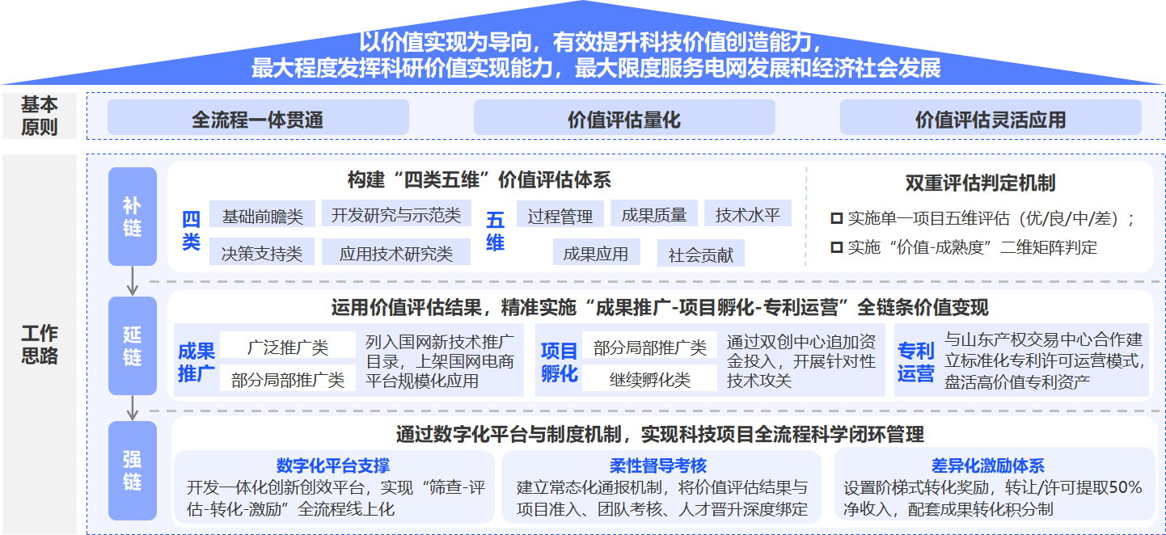
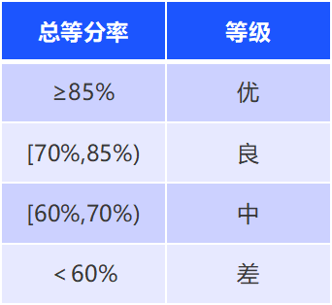
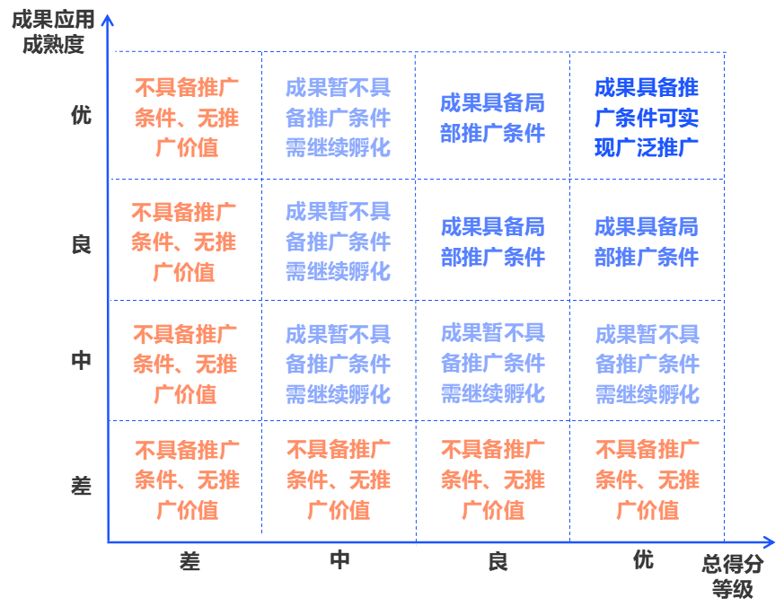
标杆案例 | 国网山东电力以价值实现为导向，创新构建科研项目全流程管理体系，通过“补链-延链-强链”三步走，实现从“重研发投入”向“重价值产出”的根本性转变
供参考
为破解全流程管理断裂、价值无法科学量化、成果价值难以最大化的难题，国网山东电力创新建立“四类五维”价值评估模型，打通“立项-研发-评估-转化-优化”全流程闭环，并通过数字化平台与考核激励机制，实现全流程科学闭环管理。
依据价值元素特征和科技项目业务流分析，确立五维度
过程管理
成果质量
技术水平
成果应用
社会贡献
文化价值
科学价值
技术价值
经济价值
社会价值
运用层次分析法，对不同立项级别、评估项目类型和价值维度设置加权系数及指标权重
单一项目评估
“价值-成熟度”二维矩阵判定

Slide 14
THANK YOU

